Slide 1
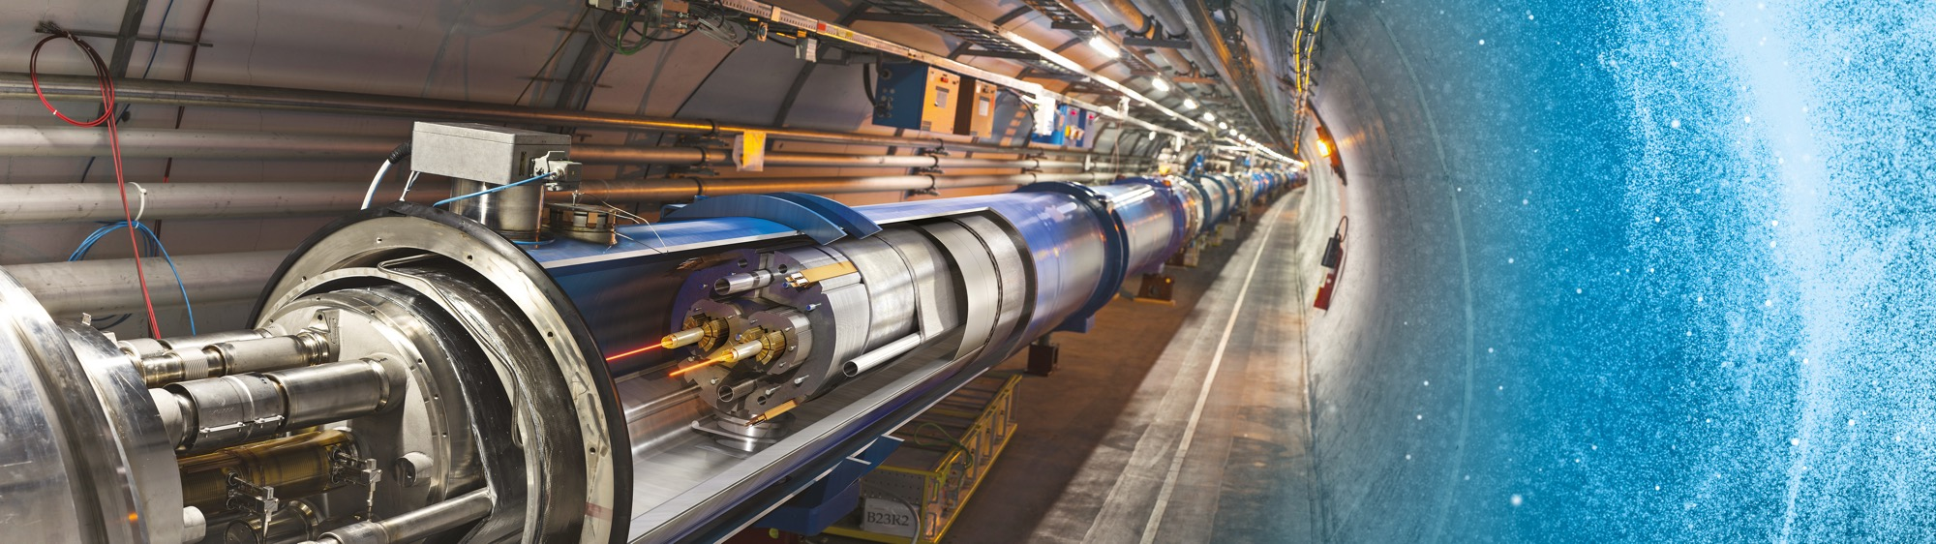
IT-4815/SCE
Présentation des documents commerciaux
Construction de l’extension du bâtiment 369 sur le site de Meyrin du CERN (Suisse)
Conférence aux soumissionnaires 12 décembre 2022 – IT-4815/SCE
Sandrine Magnan – CERN Procurement Officer

Slide 2
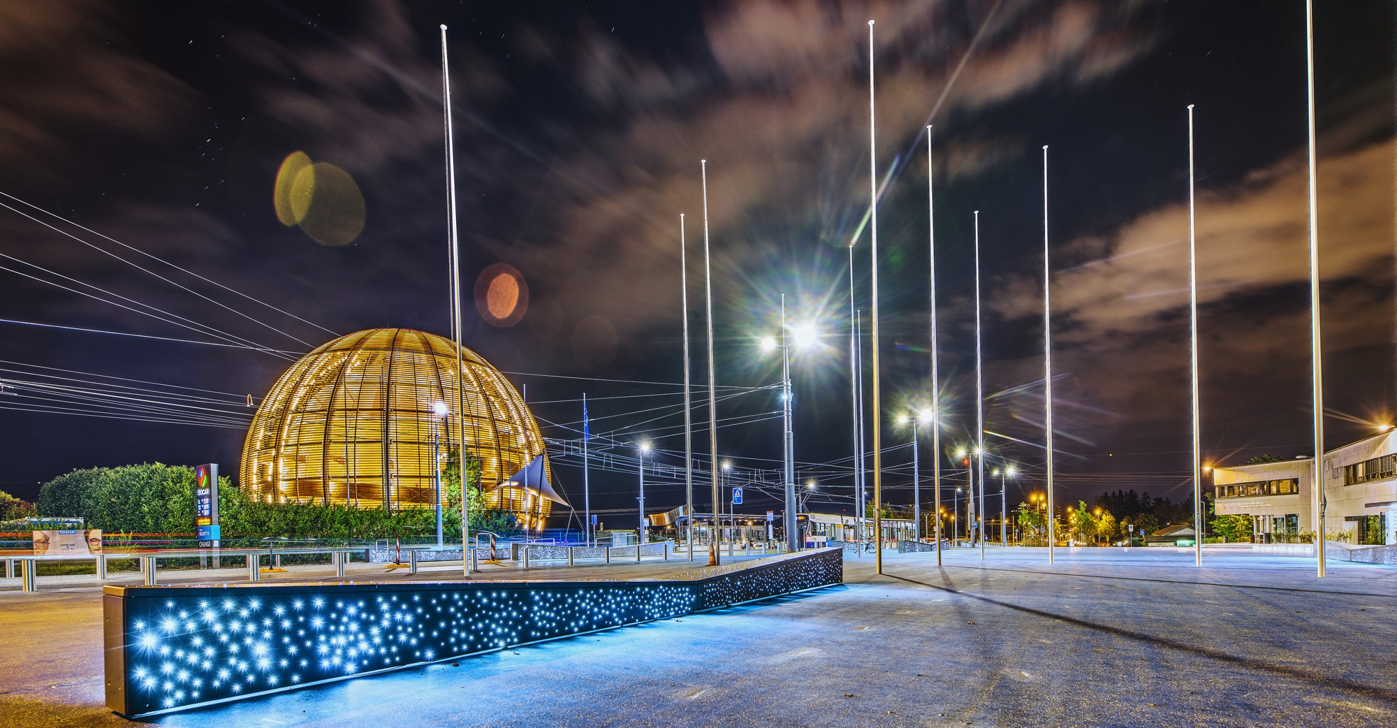
AGENDA
Procédure d’appel d’offres
Critères de Sélection et d’Adjudication
Formulaire de soumission
Contrat / Livre vert FIDIC
Soumission de l’offre

Slide 3

PROCEDURE D’APPEL D’OFFRES

Slide 4
Procédure d’Appel d’Offres- Dates clés
Envoi de l’appel d’offres: 25 novembre 2022
Conférence aux soumissionnaires (obligatoire): 12 décembre 2022
Date limite de dépôt des offres : 18 janvier 2023 16h
Evaluation des offres et clarifications : Janvier 2023
Comité des Finances : Fin mars 2023
Négociation du Contrat et notification fin Mars 2023

Slide 5

Procédure d’Appel d’Offres– Documents de l’IT
Documents commerciaux :
Formulaire de soumission et son Annexe : Questionnaire Technique
« Critères de sélection des soumissionnaires et d’attribution des contrats de Génie Civil », Mars 2022 ;
Les Conditions Générales des Appels d’offres du CERN ;
Agenda de la Conférence aux Soumissionnaires
Projet de Marché
  (a) Acte d'engagement
  (b) Conditions générales (CCAG - Cahier de Clauses Administratives générales)
    Annexes
      Règles de conciliation
      Formulaire d’accord du conciliateur
  (d) Conditions Particulières (CCAP - Cahier de Clauses Administratives particulières) - Données du Marché
    Annexes
      Annexe A : Approbation par le Maître d’Ouvrage
      Annexe B : Garantie de bonne exécution
      Annexe C : Certificat d’assurance
  (h) Bordereaux

Slide 6
Procédure d’Appel d’Offres– Documents de l’IT
Documents techniques :
  (f) Spécifications et ses Annexes, y compris Prestations sur le site du CERN
  (g) Plans
  (j) Données du chantier
    Plans existants (bâtiments et réseaux)
    Rapport géotechnique et complément
    Rapport pollution de sol
    Diagnostic amiante, plomb, PCB, HAP avant travaux
  (k) Plan de coordination de travaux et sécurité (PCTS)
  (l) Planning prévisionnel

Slide 7
Procédure d’Appel d’Offres– Clarifications
Toute questions doit être envoyée par écrit à : Procurement.Service@cern.ch
Au plus tard deux semaines avant le date de clôture i.e. avant le 04 janvier 2023
CERN répondra à tous les soumissionnaires en mentionnant la question posée sans en préciser la source.
Les soumissionnaires devront accuser reception de chaque email de clarificationl
Le soumissionnaires devront inclure une lettre de couverture dans leur offre qui mentionnera chaque clarification reçue

Slide 8

CRITERES DE SELECTION ET D’ADJUDICATION

Slide 9
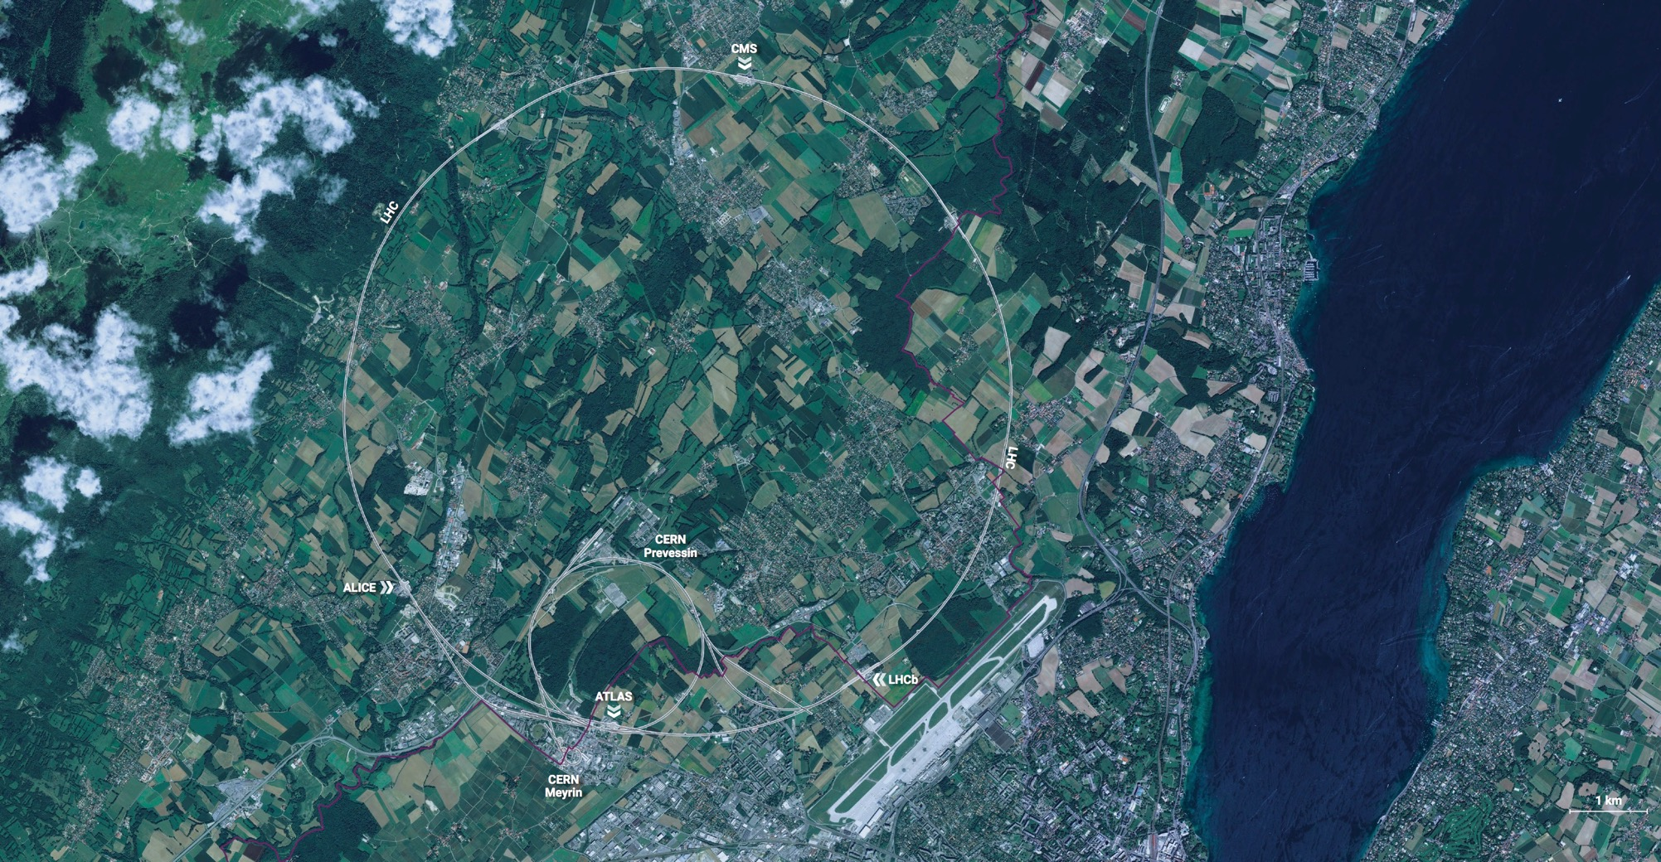
CERN – Le plus grand laboratoire de physique des particules du monde.
Organisation Internationale fondée le 1 July 1953 -
“La Science pour la Paix”.
Immunité de jurisdiction et d’exécution
Notes:
This slide addresses two questions:
“Where are we?”
Use the map to indicate the location of CERN, headquartered in Geneva, straddling the Franco-Swiss border
“What is CERN?”
CERN is one of the world’s leading laboratories for particle physics
CERN’s vision (long-term goal) is to understand the fundamental particles and laws of the Universe (This is the Vision statement that features in CERN’s communication strategy)
Thus, CERN is first and foremost a research laboratory

Slide 10

CERN a le droit d’établir ses propres règles nécessaires à son bon fonctionnement, notamment:
Règles d’Achat
Règles de Sécurité
Statut de son propre personnel

Slide 11
Les Etats Membres du CERN
Etats Membres
Allemagne, Autriche, Belgique, Bulgarie, République Tchèque, Danemark, Espagne, Finlande, France, Grèce, Hongrie, Israel, Italie, Norvège, Pays-Bas, Poland, Portugal, Roumanie, Royaume-Uni, Serbie, République Slovaque, Suède, et la Suisse
Associate Member States in the pre-stage to membership
Chypre, Estonie and Slovénie
Associate Member States
Croatie, Inde, Lettonie, Lituanie, Pakistan, Turquie and Ukraine
6 Observers (Russia suspended)
Le pays d’origine des soumissionnaires sera uniquement les Etats membres ou les Etats membres associés du CERN.
Notes:
The speaker can highlight CERN’s second mission as stated when it was established: to foster peaceful collaborations between nations that had recently been at war.
This slide will have information on the country of the visiting delegation:
Location on the world map
Date of accession (if Member State or Associate Member State)
For information:
Member States – Austria, Belgium, Bulgaria, Czech Republic, Denmark, Finland, France, Germany, Greece, Hungary, Israel, Italy, Netherlands, Norway, Poland, Portugal, Romania, Serbia, Slovak Republic, Spain, Sweden, Switzerland, United Kingdom
Associate Member States in the pre-stage to membership – Cyprus, Estonia, Slovenia
Associate Member States – Croatia, India, Latvia, Lithuania, Pakistan, Turkey, Ukraine
Observers – USA, Russia, Japan, (EU, JINR, UNESCO)

Slide 12
Pays d’origine des offres 1/3 (tableau 2 du formulaire de soumission)
Pour toute Prestation de construction comprise dans les travaux:
- C’est le pays dans lequel est établie l’entreprise chargée de réaliser la prestation
- Si une prestation comprend une part significative de biens et matériaux (par exemple : structure métallique), le(s) pays d’origine de tels biens et matériaux est/sont le(s) pays où ces biens et matériaux, y compris leurs composants et éléments constitutifs, ont été fabriqués ou ont été transformés pour la dernière fois de manière substantielle par le contractant ou ses sous-traitants
Si les travaux comprennent la fourniture et l’installation d’équipements:
C’est le pays où les équipements (y compris leurs composants et éléments constitutifs) ont été fabriqués ou ont été transformés pour la dernière fois de manière substantielle par le contractant ou ses sous-traitants. (ex: fourreaux électrique, éléments préfabriqués…)

Slide 13

Pays d’origine des offres 2/3 (tableau 2 du formulaire de soumission)
Critères de selection des soumissionnaires et d’attribution des contrats de génie civil (Mars 2022)
Pour cet Appel d’Offres, les Etats Membres suivants sont en situation équilibrée:
Autriche Hongrie
France Italie
Republique Tchèque République Slovaque
Suisse

Slide 14


Pays d’origine des offres 3/3 (tableau 2 du formulaire de soumission)
Si au moins 60% du montant total de l’offre vient d’un pays en situation déséquilibrée, alors l’offre complète sera traitée comme originaire d’un pays en situation déséquilibrée

Slide 15



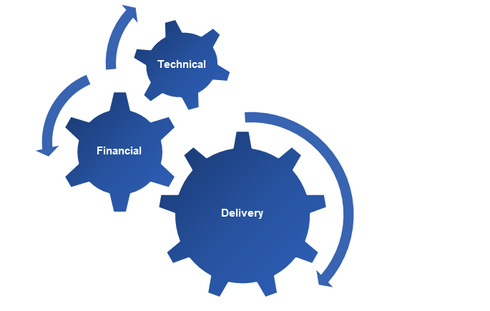
Base d’adjudication – Offre moins disante conforme
2

Slide 16



Base d’adjudication – règle d’alignement
  Scénario 1:
  Offre moins-disante PM situation défavorisée
  Contrat attribué
  Scénario 2:
  Offres moins-disante PM situation favorisée:
  (a) 1er soumissionnaire (dans 20%) PM défavorisé aligne son offre Contrat attribué
  (b) si non, 2ème soumissionaire (dans 20%) PM défavorisé aligne son offre Contrat attribué
  (c) si pas d’alignement, Contrat attribué au moins-disant du PM favorisé
2

Slide 17


FORMULAIRE DE SOUMISSION

Slide 18
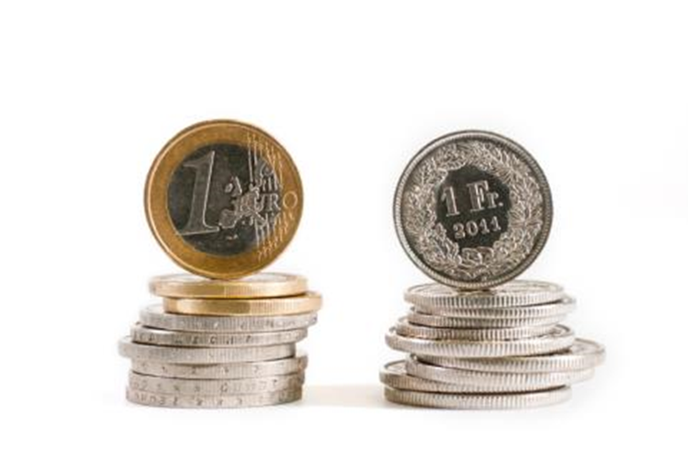
Base de Prix & Monnaie
Tous les prix doivent être donnés dans la monnaie définie dans le formulaire de Soumission, hors taxes et non révisables. (Hors actualisation possible selon §8 FS)
La monnaie choisie pour compléter le tableau 3 du formulaire de Soumission doit être la monnaie nationnale du soummissionaire ou celle dans laquelle il réalise la majeure partie des dépenses sous le Contrat.
Pour l’adjudication, les prix côtés dans une autre monnaie que le CHF seront convertis par le CERN en utilisant le taux de change de la BCE de la date de clôture de l’IT.

Slide 19
Mesurage avec bordereau de prix
Selon option D des CCAP (Livre Vert)
Les Bordereaux en annexe (h) doivent être complétés dans leur intégralité sans modification des libellés.
Toute modification ou réserve concernant le mode d’exécution prescrit, les matériaux, les délais, les métrés ou les décomptes devront être explicitement indiquées à la section 12 du formulaire de soumission.
Le tableau 3 du formulaire de soumission doit faire apparaitre le prix total estimé pour les Travaux.

Slide 20

Offre anormalement basse
Selon le §4.3 des Conditions Générales des Appels d’offres du CERN, CERN se reserve le droit de rejeter les offres anormalement basses après avoir donné l’opportunité au soumissionnaire d’expliquer sur quelle base le montant de son offre a été calculé.
Le Soumissionnaire doit prouver que son offre:
Est conforme en tout point aux documents d’appel d’offres
Est économiquement viable, et
Que tout risque a été pris en compte.
- Si les explication fournies sont insuffisantes ou données hors des délais impartis, le CERN se reserve le droit de rejeter l’offre.

Slide 21
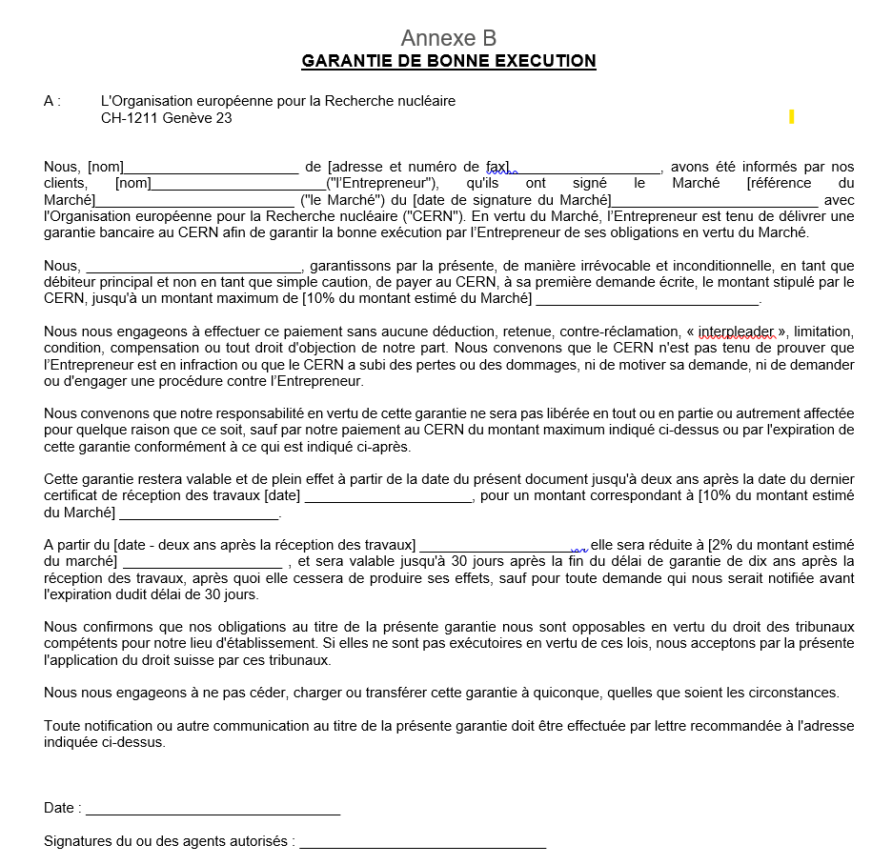
Conditions de paiement 1/2
Le conditions de paiement sont définies dans la clause 8 du CCAG et dans le CCAP.
Avant tout paiement le contractant devra fournir une garantie de bonne execution (clause 4.5 des CCAG) couvrant ses obligations sous le Contrat. La garantie devra être émise par une banque approuvée par le CERN (Rating BBB+ ou equivalent, avec prevue de rating) valable pour une période totale de 10 ans après reception des travaux et d’un montant de :
  10% (dix pourcent) du montant total estimatif des travaux pendant une période de deux ans après la réception des travaux ;
  2% (deux pourcent) du montant total estimatif des travaux pendant une période supplémentaire de huit ans ;
La Garantie de Bonne Exécution sera rédigée sur la base du modèle joint en Annexe B des CCAP

Slide 22
Conditions de paiement 2/2
Un paiement d’avance, correspondant à 10% (dix pourcent) du montant total forfaitaire indiqué dans le Tableau 3 du formulaire de soumission, sera payé au contractant dans les 30 (trente) jours suivant la signature du contrat sous réserve de la réception et validation par le CERN de la facture correspondante, accompagnée de la garantie de bonne exécution établie selon annexe B.
Les travaux exécutés chaque mois seront facturés au terme du mois. L’avancement intermédiaire à prendre en compte pour l’établissement des factures seront établies d’un commun accord entre le CERN et le Contractant. A la fin de chaque mois, le Contractant enverra la facture correspondant à 75% (soixante quinze pourcent) du montant mensuel vérifié et ce jusqu’au remboursement de l’avance. Puis Une fois les 10% d’avance remboursée le CERN payera 90% (quatre-vingt dix pourcent) de l’avancement.
Le solde du contrat, défini comme la différence entre le montant total final du contrat et les montants déjà payés par le CERN, sera payé 30 (trente) jours après acceptation des travaux concernés et réception et validation par le CERN de la facture. Les vérifications seront faites conjointement par le contractant et le CERN.
Le conditions de paiement sont définies dans la clause 8 du CCAG et dans le CCAP.

Slide 23

TVA
Les prix doivent tenir compte de l’exonération de TVA et des droits de douanes dont bénéficie le CERN (cette exoneration ne s’applique pas aux outils ou équipements qui restent la propriété du contractant)
TVA est soumise aux règles et instructions de facturation:
https://procurement.web.cern.ch/system/files/document/guide-de-tva-et-facturation-fr_0.pdf

Slide 24

FORME DE CONTRAT / MARCHE

Slide 25

Utilisation des contrats FIDIC au CERN
Pour atteindre son objectif d’équilibrer les retours industriels pour ses Etats members et de rendre ses appels d’offres plus attractifs, le CERN utilise régulièrement la série des contrat FIDIC pour ses grands projet de construction.
Le Livre vert vient s’ajouter à la famille des FIDIC pour les projets courts.
Choisi en raison de ses principes de répartition équitable des risques, de sa reconnaissance internationale et la familiarité des utilisateurs dans l’industrie avec les contrats FIDIC.
Pour le bâtiment 369, la nomination du Contractant/Entrepreneur pour les Travaux sera effectuée conformément au Livre vert FIDIC 2021.

Slide 26

Accord basé sur le Livre Vert FIDIC
Version du contrat Livre Vert FIDIC légèrement adapté en tenant compte du statut du CERN en tant qu’organisation intergouvernementale jouissant de privilèges et d’immunités.
Format:
  Acte d’Engagement
  Conditions Générales (CCGA – Cahier des Clauses Administratives générales)
  Conditions Particulières (CCAP – Cahier des Clauses Administratives particulières)
Les modifications ont été faites dans le corps du texte

Slide 27

Règlement des différends sous le Marché
Loi applicable:
  Les termes de l’accord font foi, la loi suisse est subsidiaire et applicable uniquement en cas d’ambiguïté ou de manque
Conciliation:
  Si besoin les parties désignent et concluent un accord avec un des conciliateurs listés dans les CCAP
  Mécanisme informel de résolution des conflits reste possible
Arbitrage:
  Arbitrage international (pas de tribunaux nationaux)
  Ne peut être engagé qu’après la réception du dernier certificat de réception.

Slide 28

Assurances
Contractant / Entrepreneur doit souscrire les assurances nécessaires et obligatoires (clause 12 des CCAG et tableau CCAP)
Doivent être souscrites par le Contractant, même si les Travaux sont sous-traités.

Slide 29

Sous-traitance
“L’Entrepreneur ne doit pas sous-traiter une partie quelconque des Ouvrages sans le consentement préalable du Maître d’Oeuvre”
“L'Entrepreneur doit informer son (ses) sous-traitant(s) du statut du Maître d'Ouvrage en tant qu'organisation intergouvernementale, dont le siège est à Genève, en Suisse, d'où il résulte notamment que tout litige de nature commerciale impliquant le Maître d'Ouvrage n'est pas soumis à la juridiction nationale mais est tranché par arbitrage.”
L’Entrepreneur reste responsable du travail de ses sous-traitant pour toutes les obligations sous-traité.
Le

Slide 30

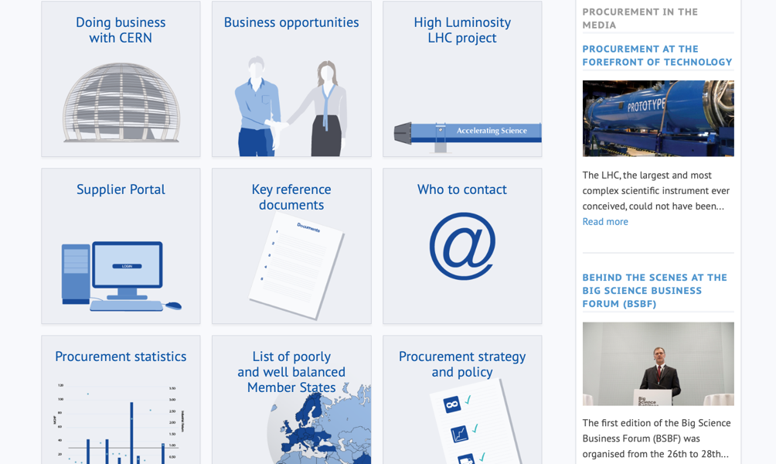
SOUMISSION DE L’OFFRE

Slide 31
Documents à fournir avec l’offre (§13 du formulaire de Soumission)
• Une lettre de couverture dans laquelle le soumissionnaire déclare expressément avoir lu et accepté le contenu du dossier d’Appel d’Offres ;
• L’Acte d’engagement (AE) et le Cahier des Clauses Administratives Générales (CCAG) dûment paraphés et le Cahier des Clauses Administratives Particulières (CCAP) dûment complété et paraphé ;
• Le formulaire de soumission et son Annexe Questionnaire Technique dûment complétés, paraphés et signés ;
• Les Bordereaux dûment complétés, paraphés et signés, en format PDF et Excel.

Slide 32
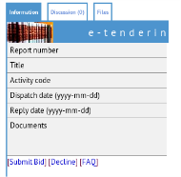
Procédure E-tendering
Les offres ne doivent en aucun cas être envoyées par courrier électronique, postal ou fax
Tous les documents faisant partie de l’offre doivent être chargés sur notre application CERN e-tendering en utilisant le bouton [Submit Bid]
Le chargement peut prendre quelques temps, Il est donc conseillé de commencer un heure avant l’heure limite.
Si vous ne souhaitez pas remettre un offre merci de nous en informer en utilisant le bouton [Decline]
Si vous avez le moindre problème ou des questions concernant l’enregistrement de votre entreprise, ou le chargement de votre offre, merci de consulter les [FAQ] ou contacter procurement.service@cern.ch

Slide 33
Date de retour des offres
Les offres doivent être reçues par le CERN
Au plus tard le 18 janvier 2023 avant 16h
Information Contact
Procurement.service@cern.ch

Slide 34

Questions & Réponses

